Slide 1
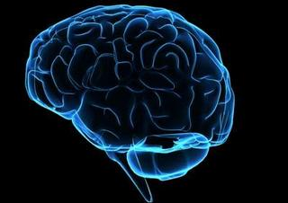
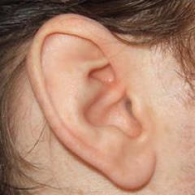
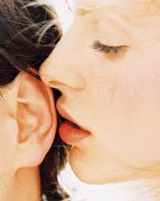
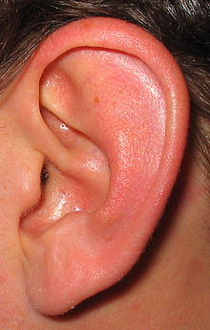
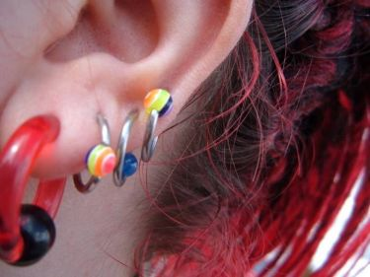

131.1 Smysly - SLUCH
Elektronická učebnice - I. stupeň Základní škola Děčín VI, Na Stráni 879/2 – příspěvková organizace Svět kolem nás
Autor: Mgr. Pavlína Sirová
Notes:
Víte, kdo způsobuje angínu, chřipku, nebo neštovice?

Slide 2

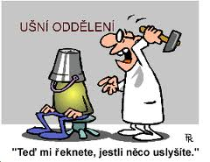
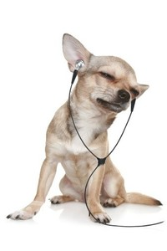
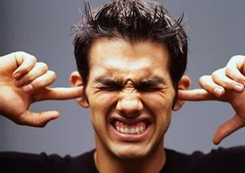
131.2 Co už víš?
Elektronická učebnice - I. stupeň Základní škola Děčín VI, Na Stráni 879/2 – příspěvková organizace Svět kolem nás
Sluch
Je schopnost vnímat zvuky. Rozeznáváme zabarvení zvuků. Jednotlivé tóny se u lidí různí. Tato schopnost se označuje jako hudební sluch. Díky tomu, že člověk má uši po stranách hlavy, umožňuje sluch orientaci v prostoru.

Slide 3
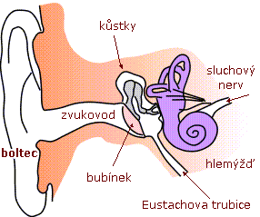
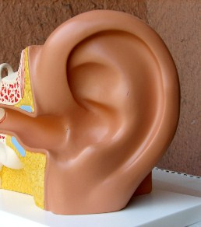
131.3 Jaké si řekneme nové termíny a názvy?
Elektronická učebnice - I. stupeň Základní škola Děčín VI, Na Stráni 879/2 – příspěvková organizace Svět klem nás
ušní boltec
zvukovod
bubínek
vnitřní ucho
sluchové buňky
1. část
http://www.youtube.com/watch?v=MMJCrgp0CMQ
2. část
http://www.youtube.com/watch?v=D5Pqqe4XqTw

Slide 4
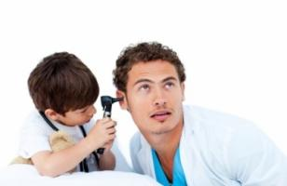
131.4 Co si řekneme nového?
Elektronická učebnice - I. stupeň Základní škola Děčín VI, Na Stráni 879/2 – příspěvková organizace Svět kolem nás
Ústrojím sluchu a ústrojím pro vnímání polohy a pohybu jsou uši.
Ušní boltec zachycuje zvuk.
Zvuk prochází zvukovodem k bubínku, který se rozechvěje.
Chvěním přechází do středního ucha a odtud do vnitřního ucha, v němž jsou sluchové buňky. Ty zaznamenávají různou výšku tónů. Mozek tyto vzruchy rozliší jako zvuk.
Ústrojí rovnováhy a pohybu je uloženo ve vnitřním uchu.
Sluchové ústrojí se snadno poškodí nadměrným hlukem. Hlučnost životního prostředí by měla být co nejnižší.
Ztráta sluchu je velmi těžkým postižením. Dojde-li k ní v dětství, dítě se jen velmi obtížně učí mluvit, nebo se dorozumívá znakovou řečí.
http://www.youtube.com/watch?v=Mw6j4gdswrs

Slide 5
131.5 Procvičení a příklady
Elektronická učebnice - I. stupeň Základní škola Děčín VI, Na Stráni 879/2 – příspěvková organizace Svět kolem nás
Hry na rozvoj sluchového vnímání
1. POZNÁVÁNÍ ZDROJE ZVUKU
- při pobytech venku poslouchat a určit zdroje zvuku (štěkot psa, motor auta, zpěv ptáků, křik dětí,…apod.)
- leh na zemi na zádech se zavřenýma očima, soustřeď se, co slyšíš
- jedno z dětí zavře oči, někdo na něj promluví. Kdo to byl?
- urči, kdo nebo co vydává tento zvuk (mačkání nebo trhání papíru, tleskání, přelévání vody, cinkání skleničkami, …apod.)
- totéž, ale z MG nahrávky (vrzání dveří, pouštění vody z kohoutku, ťukání podpatků na chodníku, startování auta, …apod.)
3. POZNÁVÁNÍ SMĚRU ZVUKU
čtyři skupiny dětí v rozích místnosti, jedna skupina vydává domluvený zvuk
(syčení, brumendo, ťukání prsty do dlaní,…), jedno dítě se zavřenýma očima určuje směr, odkud zvuk přichází
- hra „Pojď za mým hlasem“, dítě se zavřenýma očima následuje kamaráda podle jeho slovních pokynů
(varianta – zvonění na zvoneček, tleskání, ťukání na bubínek, …apod.)
- hra „Na kukačku“, děti mají sklopené hlavy, aby jim nebylo vidět do obličeje, jedno dítě, které bylo zatím za dveřmi, po výzvě „Kukačko, zakukej“, určuje, kdo je kukačka
- obdoba hry „Na kukačku“, dítě určuje, odkud vychází zvuk (zvoneček, bubínek, hůlky, …apod.)
2. POZNÁVÁNÍ INTENZITY ZVUKU
- hra „Na rádio“, uč. během společného zpěvu písně imaginárním „knoflíkem“ zeslabuje nebo zesiluje zvuk
- hra „Na ptáka – zpěváka“, obdoba hry Na rádio, uč. určuje intenzitu zvuku pažemi nataženými před sebou (jedna ruka shora, druhá zespodu ), imituje rozevírání zobáku, maximální rozevření paží = křik, sevření paží = ticho
- poslech hry učitelky na hudební nástroj, určování intenzity hry (potichu x nahlas)
- při pobytech venku naslouchání zvukům z okolí, co zní tiše x hlasitě (blízko x daleko)
- poslech kroků od nejtišších k silnému dupání
4. ROZVOJ SLUCH. VNÍMÁNÍ A RYTMU
- hra „Na rádio“, uč. imaginárním knoflíkem během společného zpěvu písně vypne zvuk, děti musejí píseň zpívat v duchu s dodržením přesné rytmizace, po zapnutí rádia ve zpěvu pokračují
- rytmické hry „Na řetízek“, postupná plynulá deklamace a rytmizace určených slov nebo slovních spojení (př. jarní květiny, zvířata, ovoce, zelenina, …apod.)
- „Na ozvěnu“, učitelka (nebo dítě) vytleskává rytmus slov nebo slovních spojení, ostatní opakují (tleskání můžeme nahradit ťukáním na kamínky, knoflíky, střídat s hrou na tělo atd.)
- „Jak se jmenuješ“, hudební obdoba, uč. zazpívá a zároveň vytleská otázku, dítě odpoví stejným způsobem
- „Na tichou poštu“, předávání šeptaného slova v řetězci dětí

Slide 6
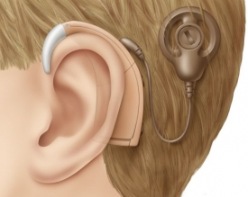
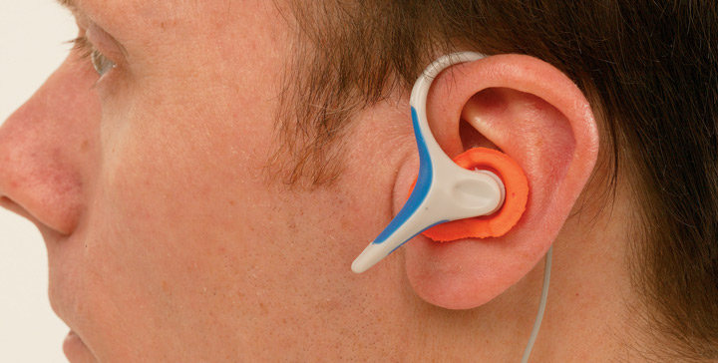
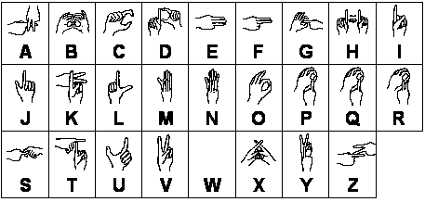
131.6 Něco navíc pro šikovné
Elektronická učebnice - I. stupeň Základní škola Děčín VI, Na Stráni 879/2 – příspěvková organizace Svět kolem nás
Poruchy sluchu
Porucha sluchu je snížená nebo chybějící schopnost vnímat zvukové informace.
Omezená schopnost sluchu se nazývá nedoslýchavost.
Úplná ztráta sluchu je hluchota.
Poškození sluchu může být vrozené nebo získané v důsledku nemoci, operace, působení nadměrného hluku atd.
K poškození sluchu zpravidla dochází, pokud hlasitost překročí 140 decibelů, nicméně pokud se člověk trvale pohybuje v prostředí s hlasitostí pouze 85 decibelů, může si rovněž sluch poškodit.
Sluchové kompenzační pomůcky (naslouchátka) a kochleární implantáty mohou zmírnit některé problémy způsobené sluchovou poruchou, ale nemohou sluch plnohodnotně nahradit. Osobám s nedoslýchavostí kromě sluchových rehabilitačních prostředků slouží i sluchové pomůcky a prostředky k usnadnění komunikace.
http://www.youtube.com/watch?v=qqfmrmBxYco
http://www.youtube.com/watch?v=Q7nQS6jcRos

Slide 7
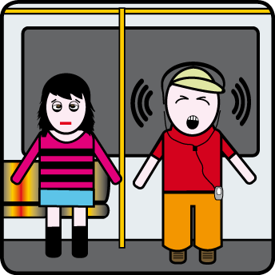
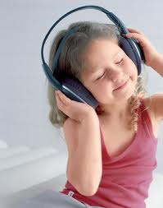


131.7 CLIL
Elektronická učebnice - I. stupeň Základní škola Děčín VI, Na Stráni 879/2 – příspěvková organizace Svět kolem nás
hear
hearing aid
ear
hearing
deaf
sluch, ucho, naslouchátko, neslyšící, slyšet

Slide 8
131.8 Test znalostí
Elektronická učebnice - I. stupeň Základní škola Děčín VI, Na Stráni 879/2 – příspěvková organizace Svět kolem nás
Zvuk zachycuje: oko hmat ušní boltec čich | Hluchý člověk je postižen ztrátou: zraku sluchu pohybu mobilního telefonu
2. Ústrojím sluchu jsou: uši oči ruce brýle | Poruchy sluchu se kompenzují: slepotou lupou naslouchátkem tmou
Správné odpovědi:
c
a
b
c
Test na známku

Slide 9
Elektronická učebnice - I. stupeň Základní škola Děčín VI, Na Stráni 879/2 – příspěvková organizace Svět kolem nás
131.9 Použité zdroje, citace
http://upload.wikimedia.org/wikipedia/commons/thumb/b/b8/Ear.jpg/220px-Ear.jpg (slide č.1)
http://www.equark.sk/data/mid/article_810_genova_sluch.jpg (slide č.1)
http://t3.gstatic.com/images?q=tbn:ANd9GcR79gRYMdUNQOQzYymwzgjt4E7PNNLpE-yH5_hONmRKTdQ2Zgmzcw (slide č.1)
http://zsseifertova.com/archiv/tvorba20072008.ic.cz/9trida/inf9web/lidske-organy/obrazky/ucho.png (slide č. 3)
http://dakota.skautkostelec.cz/skautska_stezka/praxe/seznam_sifer_soubory/image143.gif (slide č.6)
Wikipedie
Člověk a jeho zdraví, M.Jančová, M. Grigárková – učebnice pro 4. a 5. ročník ZŠ, 2008
Život na Zemi – Přírodověda pro 5.ročník ZŠ, Kholová H., CSc., Alter 2009
Obrázky z databáze klipart

Slide 10
Elektronická učebnice – I. stupeň Základní škola Děčín VI, Na Stráni 879/2 – příspěvková organizace Svět kolem nás
131.10 Anotace
Autor | Mgr. Sirová Pavlína
Období | 01 – 06/2013
Ročník | 5. ročník
Klíčová slova | Smysly – sluch, sluchové ústrojí
Anotace | Prezentace popisující smysly – sluch. Příklady a procvičování.

